Slide 1


Slide 2

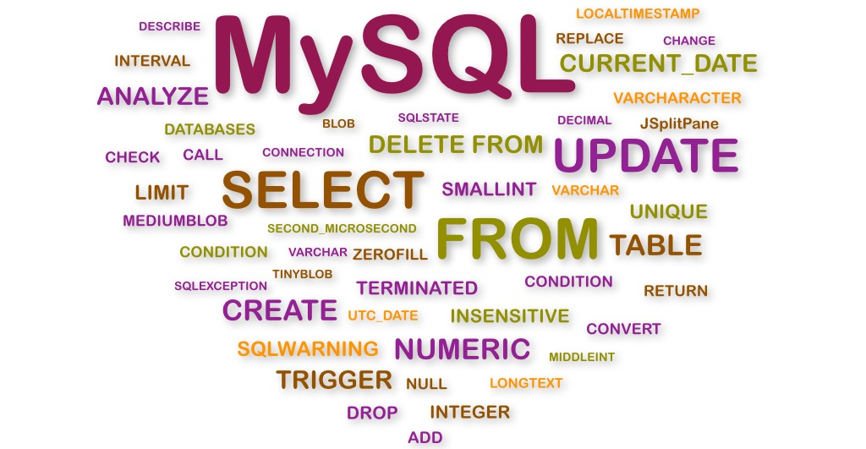


第四章 結合與合併查詢

Slide 3
結合與合併查詢
使用多個表格
Inner Join
Outer Join
合併查詢

Slide 4
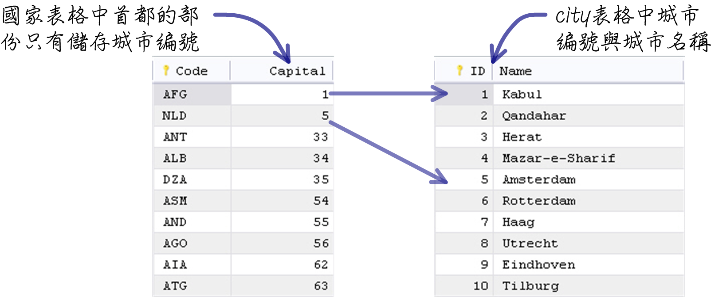
使用多個表格

Slide 5
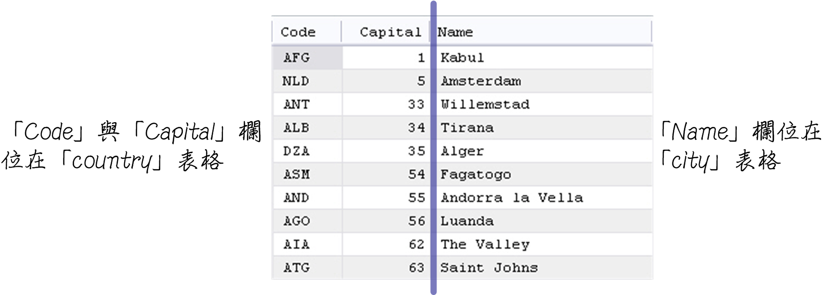
使用多個表格

Slide 6
Inner Join
使用結合條件
指定表格名稱
表格別名
使用「INNER JOIN」

Slide 7
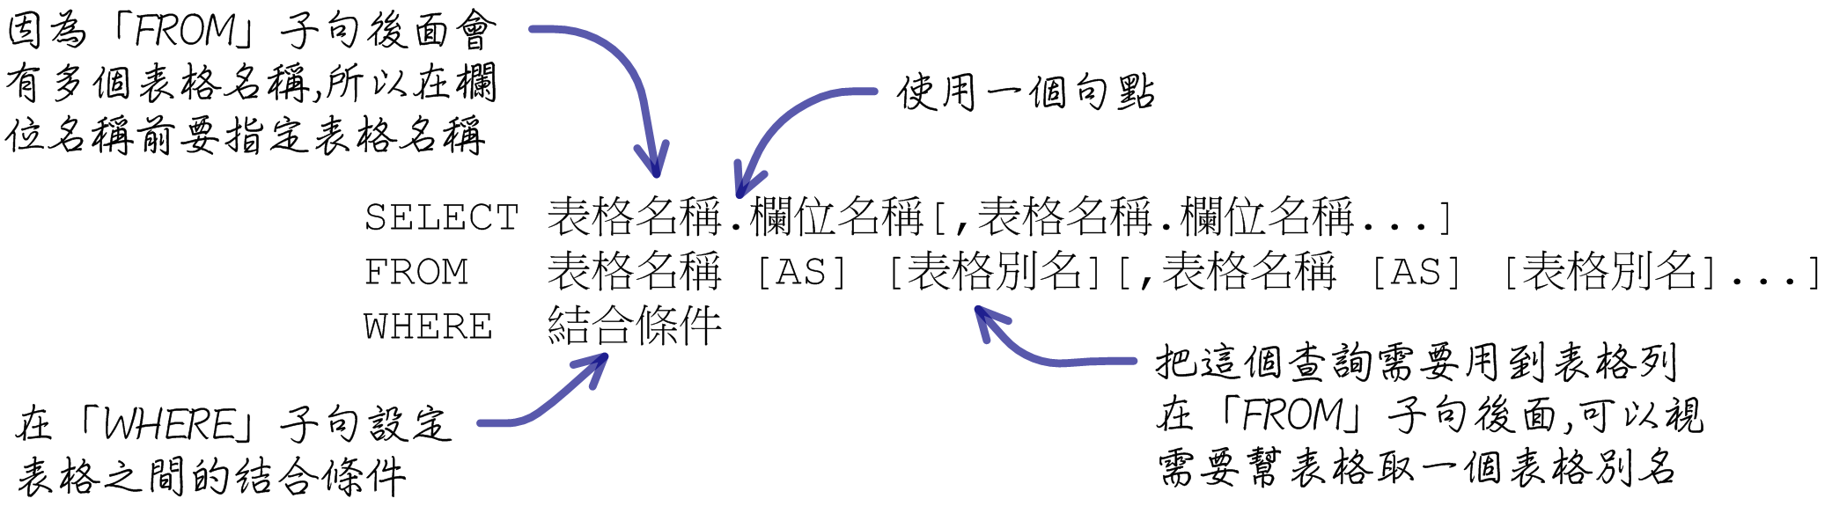
使用結合條件

Slide 8
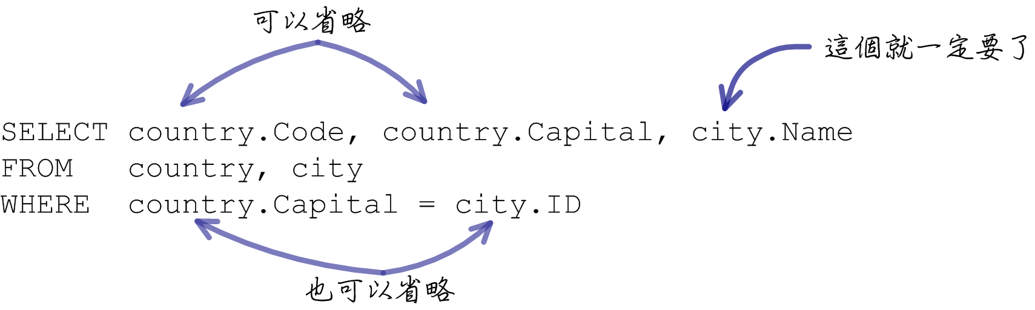
指定表格名稱

Slide 9

表格別名

Slide 10
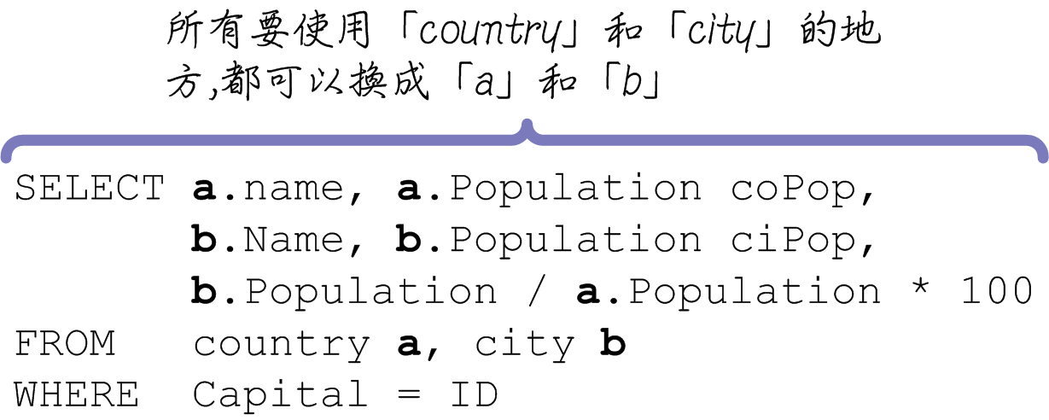
表格別名

Slide 11

使用「INNER JOIN」

Slide 12

使用「INNER JOIN」

Slide 13
Outer Join
LEFT OUTER JOIN
RIGHT OUTER JOIN

Slide 14

Outer Join

Slide 15
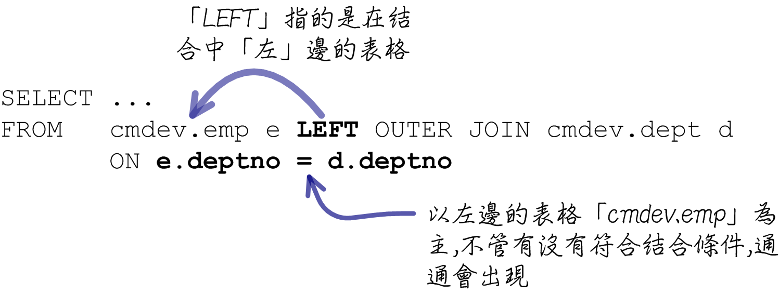
LEFT OUTER JOIN

Slide 16
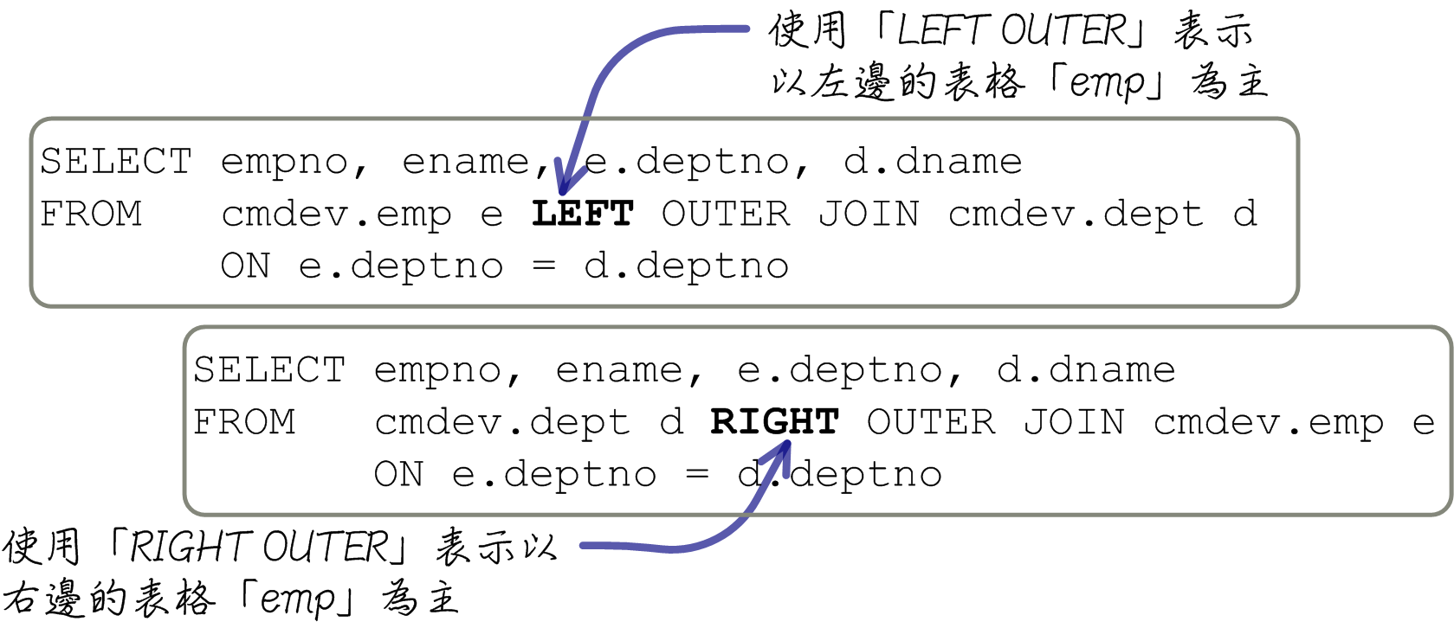
RIGHT OUTER JOIN

Slide 17

合併查詢

Slide 18
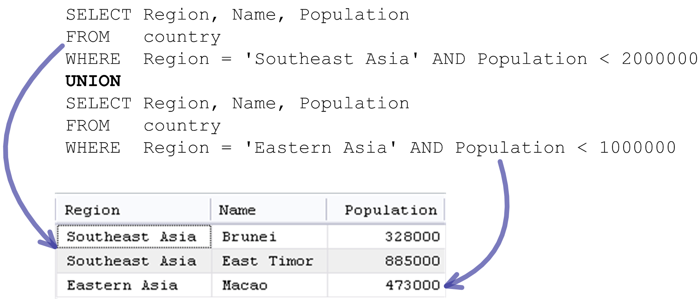
合併查詢

